Slide 1

CHÀO MỪNG CÁC CON
ĐẾN VỚI TIẾT HỌC TẬP ĐỌC
Bài: Tiếng đàn

Slide 2




Khởi động

Slide 3
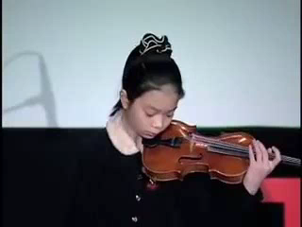

Slide 4
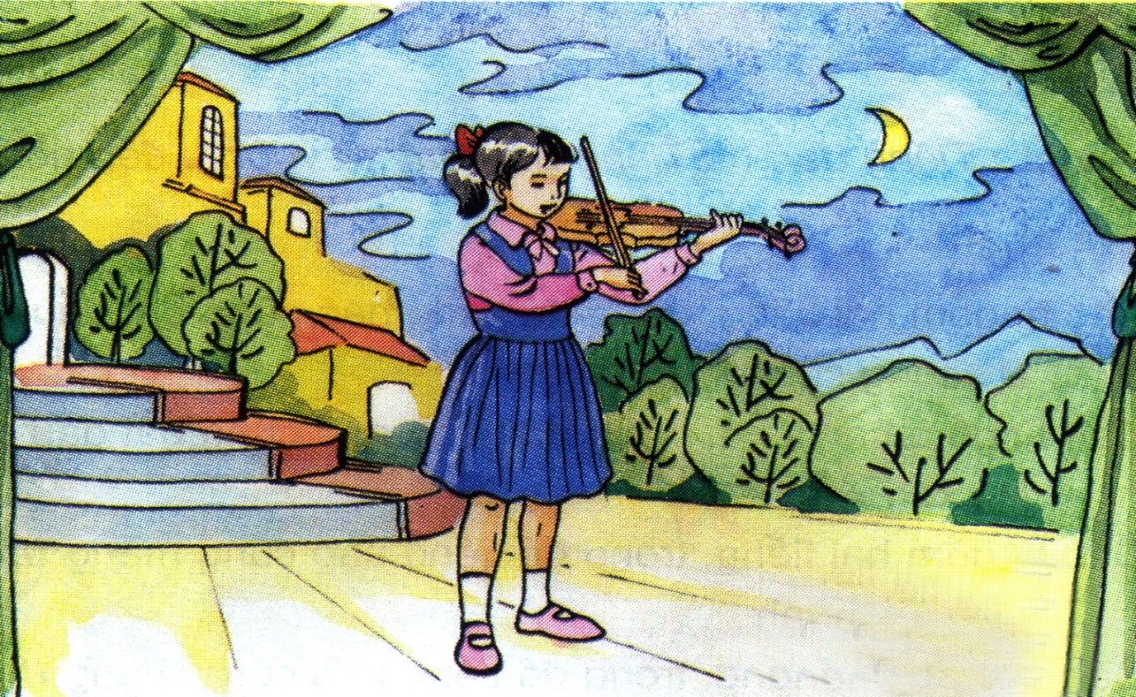
Thứ tư ngày 2 tháng 3 năm 2022
Tập đọc
Tiếng đàn (54)
Theo Lưu Quang Vũ

Slide 5

MỤC TIÊU
Đọc trôi chảy cả bài: đọc đúng các từ khó, dễ phát âm sai; biết ngắt, nghỉ hơi hợp lí.
Hiểu nghĩa của các từ mới: lên dây, ắc-sê, dân chài.
3. Hiểu ND: Tiếng đàn của Thủy trong trẻo, hồn nhiên như tuổi thơ của em. Nó hòa hợp với khung cảnh thiên nhiên và cuộc sống xung quanh.

Slide 6
Khám phá

Slide 7
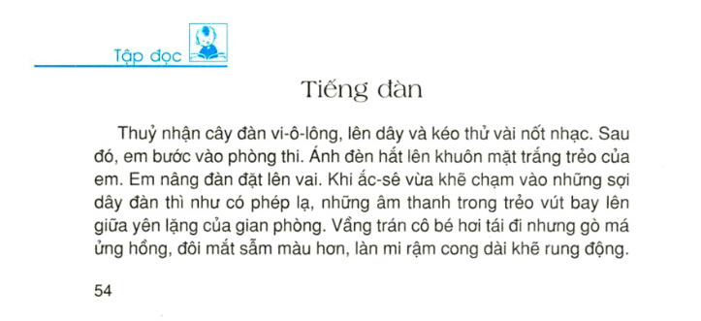
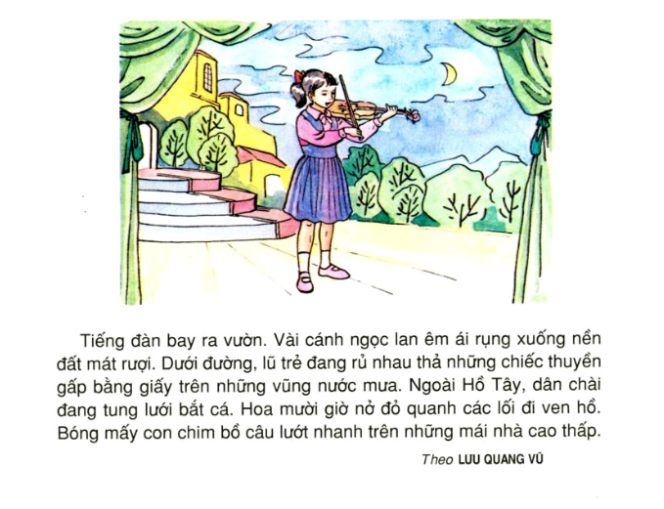

Slide 8

Chia đoạn: 2 đoạn
Đoạn 1 : “ Từ đầu đến …khẽ rung động”
Đoạn 2: Còn lại

Slide 9


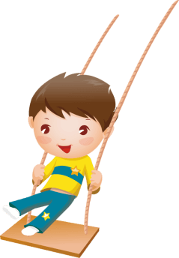

目
HOẠT ĐỘNG
1. Luyện đọc đoạn (lần 1)

Slide 10
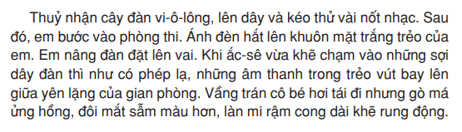
Luyện đọc đoạn 1

Slide 11
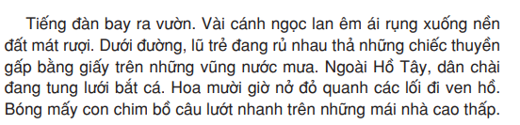
Luyện đọc đoạn 2

Slide 12
目
HOẠT ĐỘNG
1. Luyện đọc đoạn (lần 2)

Slide 13
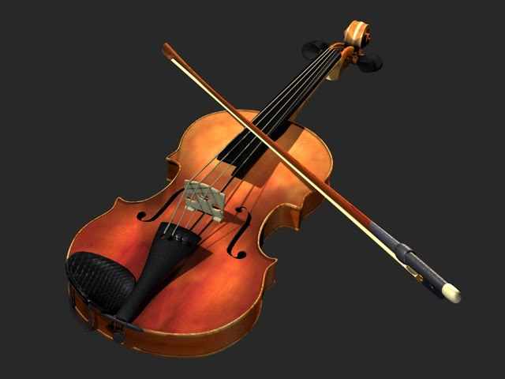
Luyện đọc đoạn 1
Ắc-sê
Lên dây: chỉnh dây đàn cho đúng chuẩn.
Ắc-sê: cái cần có căng dây để kéo đàn vi-ô-lông.

Slide 14
Luyện đọc đoạn 2
- Dân chài: người làm nghề đánh cá.

Slide 16

MỤC TIÊU
Đọc trôi chảy cả bài: đọc đúng các từ khó, dễ phát âm sai; biết ngắt, nghỉ hơi hợp lí.
Hiểu nghĩa của các từ mới: lên dây, ắc-sê, dân chài.
3. Hiểu ND: Tiếng đàn của Thủy trong trẻo, hồn nhiên như tuổi thơ của em. Nó hòa hợp với khung cảnh thiên nhiên và cuộc sống xung quanh.

Slide 17
Tìm hiểu bài

Slide 18
Đọc thầm đoạn 1
Thủy làm những gì để chuẩn bị vào phòng thi ?
- Thủy nhận đàn, lên dây và kéo thử vài nốt nhạc.
Tìm những từ ngữ miêu tả âm thanh của cây đàn ?
- Trong trẻo, vút bay lên giữa yên lặng của gian phòng

Slide 19
Đọc thầm đoạn 1
Cử chỉ, nét mặt của Thủy khi kéo đàn thể hiện điều gì ?
Thủy rất cố gắng, tập trung vào việc thể hiện bản nhạc:
-vầng trán tái đi.
Thủy rung động với bản nhạc:
– gò má ửng hồng, đôi mắt sẫm màu hơn, làn mi rậm
cong dài khẽ rung động.

Slide 20
Đọc thầm đoạn 2
Tìm những chi tiết miêu tả khung cảnh thanh bình ngoài gian phòng như hòa với tiếng đàn.
Vài cánh ngọc lan êm ái rụng xuống nền đất mát rượi;
lũ trẻ dưới đường đang rủ nhau thả những chiếc thuyền
giấy trên những vũng nước mưa; dân chài đang tung
lưới bắt cá; hoa mười giờ nở đỏ quanh các lối đi ven hồ.

Slide 21



Nội dung
Qua bài tập đọc, các em cảm nhận được điều gì về tiếng đàn của Thủy?
Tiếng đàn của Thủy trong trẻo, hồn nhiên như tuổi thơ của em. Nó hòa hợp với khung cảnh thiên nhiên và cuộc sống xung quanh.

Slide 22
Luyện đọc lại

Slide 23
GV hướng dẫn HS cách đọc:
Đọc với giọng nhẹ nhàng, chậm rãi, giàu cảm xúc.
Nhấn giọng một số từ ngữ.

Slide 24

Luyện đọc lại (đoạn 1)

Slide 25
MỤC TIÊU
Đọc trôi chảy cả bài: đọc đúng các từ khó, dễ phát âm sai; biết ngắt, nghỉ hơi hợp lí.
Hiểu nghĩa của các từ mới: lên dây, ắc-sê, dân chài.
3. Hiểu ND: Tiếng đàn của Thủy trong trẻo, hồn nhiên như tuổi thơ của em. Nó hòa hợp với khung cảnh thiên nhiên và cuộc sống xung quanh.

Slide 26
C. Vận dụng, kết nối
Đọc và trả lời lại các câu hỏi trong bài.
Chuẩn bị bài sau: Hội vật.

Slide 27

CHÀO TẠM BIỆT

